Slide 1




Slide 2



Slide 3
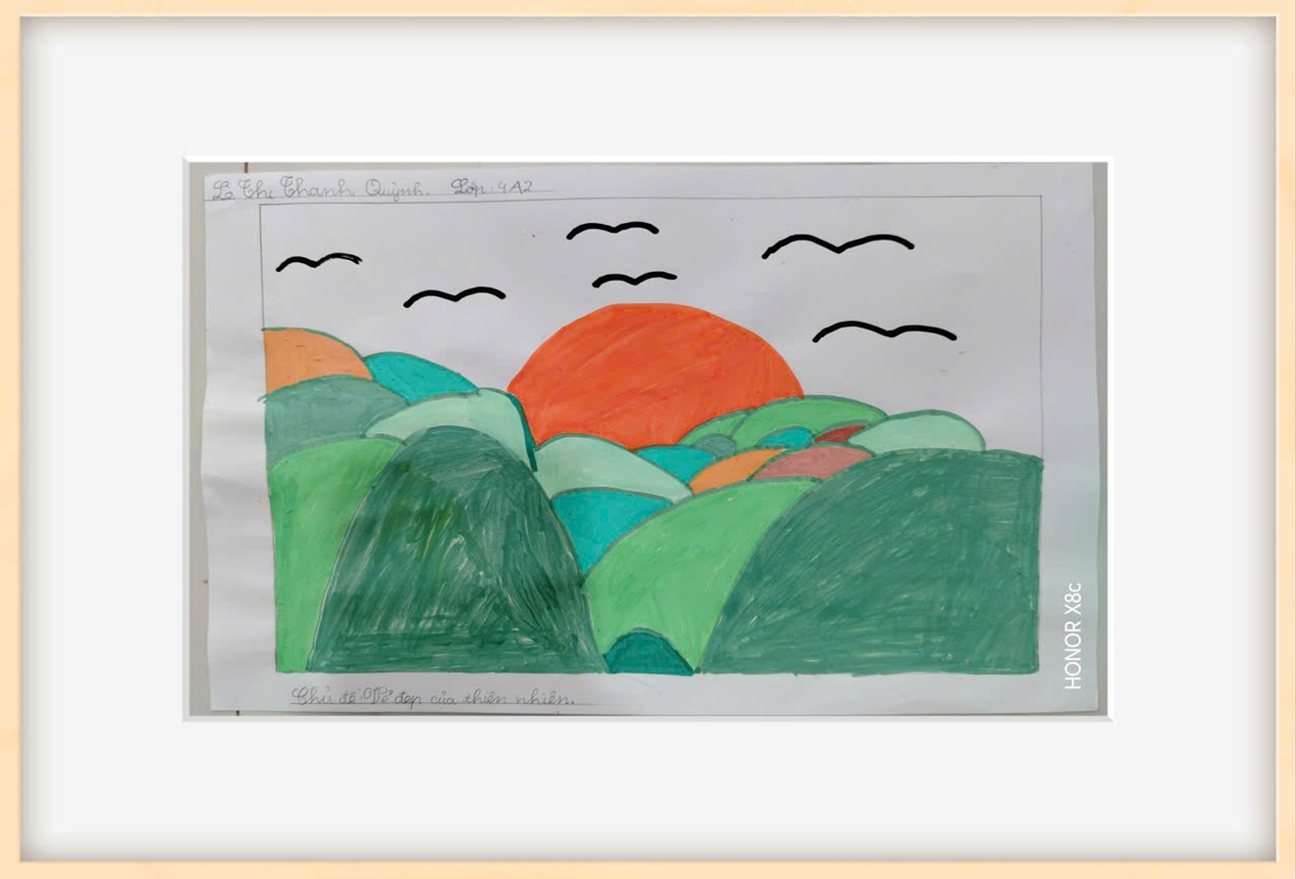
Học sinh chia bức tranh

Slide 4
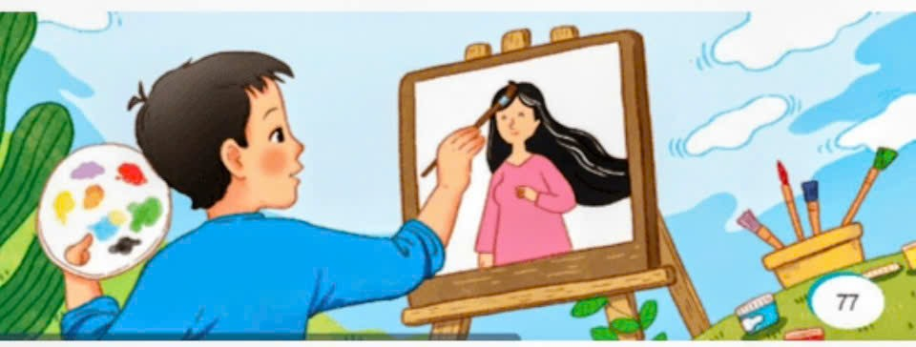
Quan sát tranh và trả lời câu hỏi.
Bức tranh vẽ gì?
Bức tranh của bạn có đẹp không? Vì sao?

Slide 5
Thứ… ngày… tháng… năm…
Tiếng Việt
ĐỌC: VẼ MÀU

Slide 6
Luyện đọc
1 học sinh đọc mẫu toàn bài.

Slide 7
Luyện đọc
THẢO LUẬN NHÓM ĐÔI
Tổ 1
1. Bài thơ ta đọc với giọng như thế nào?
Tổ 2
2. Bài thơ chia làm mấy khổ thơ?
Tổ 3
3. Từ ngữ nào chúng ta thấy mình và các bạn còn hay đọc sai?
Tổ 4
4. Giải nghĩa từ “đại ngàn”.

Slide 8
Luyện đọc
CÁC NHÓM CHIA SẺ
Tổ 1
1. Bài thơ ta đọc với giọng như thế nào?
TL: Bài thơ đọc với giọng nhẹ nhàng tình cảm, nhấn giọng vào các từ ngữ gợi cảm.

Slide 9
Luyện đọc
CÁC NHÓM CHIA SẺ
Tổ 2
2. Bài thơ chia làm mấy khổ thơ?
TL: Bài thơ có năm khổ.

Slide 10
VẼ MÀU
Màu đỏ cánh hoa hồng
Nhuộm bừng cho đôi má
Còn màu xanh chiếc lá
Làm mát những rặng cây.
Màu nâu này biết không
Từ đại ngàn xa thẳm
Riêng đêm như màu mực
Để thắp sao lên trời.
1
4
Bình minh treo trên mây
Thả nắng vàng xuống đất
Gió mang theo hương ngát
Cho ong giỏ mật đầy.
Mắt nhìn khắp muôn nơi
Sắc màu không kể hết
Em tô thêm màu trắng
Trên tóc mẹ sương hơn...
2
5
Còn chiếc áo tím này
Tặng hoàng hôn sắm tối
Những đôi mắt biết nói
Vẽ màu biển biếc trong.
(Bảo Ngọc)
3

Slide 11
Luyện đọc
CÁC NHÓM CHIA SẺ
3. Từ ngữ nào chúng ta thấy mình và các bạn còn hay đọc sai?
Tổ 3

Slide 12
Luyện đọc
CÁC NHÓM CHIA SẺ
Tổ 4
4. Giải nghĩa từ “đại ngàn”.
TL: “đại ngàn” là cánh rừng rộng lớn, mênh mông, hoang sơ và hùng vĩ, có nhiều cây cổ thụ to lớn, lâu đời, mang vẻ đẹp huyền bí.

Slide 13
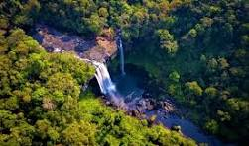
đại ngàn

Slide 14
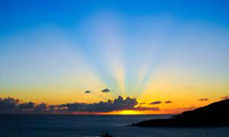

Giải nghĩa thêm từ
bình minh
hoàng hôn

Slide 15
Luyện đọc
Học sinh luyện đọc nối tiếp khổ thơ theo nhóm 5

Slide 16
Luyện đọc
Đọc diễn cảm và thi đọc theo nhóm.
Màu đỏ cánh hoa hồng
Nhuộm bừng cho đôi má
Còn màu xanh chiếc lá
Làm mát những rặng cây.

Slide 17
Tìm hiểu bài
Phiếu số 1
Làm cá nhân
Câu 1. Nối từ ngữ chỉ sự vật ở cột A với từ ngữ chỉ màu sắc sao ở cột B sao cho phù hợp.
A
B
hoa hồng
nắng
đêm
lá cây
hoàng hôn
rừng đại ngàn
màu vàng
màu mực (đen)
màu đỏ
màu tím
màu xanh
màu nâu

Slide 18
Trò chơi: Truyền điện
A
B
hoa hồng
nắng
đêm
lá cây
hoàng hôn
rừng đại ngàn
màu vàng
màu mực (đen)
màu đỏ
màu tím
màu xanh
màu nâu

Slide 19
Tìm hiểu bài
Thảo luận nhóm
Phiếu số 2
 | Danh từ chỉ thời gian | Thời điểm trong ngày
Khổ thơ 2 | ................................. | .................................
Khổ thơ 3 | .................................. | ..................................
Khổ thơ 4 | .................................. | ..................................

Slide 20
Tìm hiểu bài
Các nhóm
chia sẻ
Phiếu số 2
 | Danh từ chỉ thời gian | Thời điểm trong ngày
Khổ thơ 2 | bình minh | Buổi sáng
Khổ thơ 3 | hoàng hôn | Buổi chiều.
Khổ thơ 4 | đêm | Buổi tối

Slide 21

Quan sát tranh và trả lời câu hỏi
- Bạn nhỏ trong bài thơ có sở thích gì?
- Bạn nhỏ sử dụng những màu gì để tô màu cho các sự vật?

Slide 22
Nội dung
Bài thơ nói về câu chuyện vẽ màu của bạn nhỏ. Mỗi sự vật bạn lại vẽ một màu sắc khác nhau và bức tranh muôn màu đó trông rất đẹp.

Slide 23
Học thuộc lòng
Màu đỏ cánh hoa hồng
Nhuộm bừng cho đôi má
Còn màu xanh chiếc lá
Làm mát những rặng cây.

Slide 24
Vận dụng, trải nghiệm
Vẽ tranh với đề tài tự chọn và tô màu theo ý thích

Slide 25
Vận dụng, trải nghiệm
Trưng bày sản phẩm và chia sẻ bức tranh của mình trước lớp.

